Slide 1
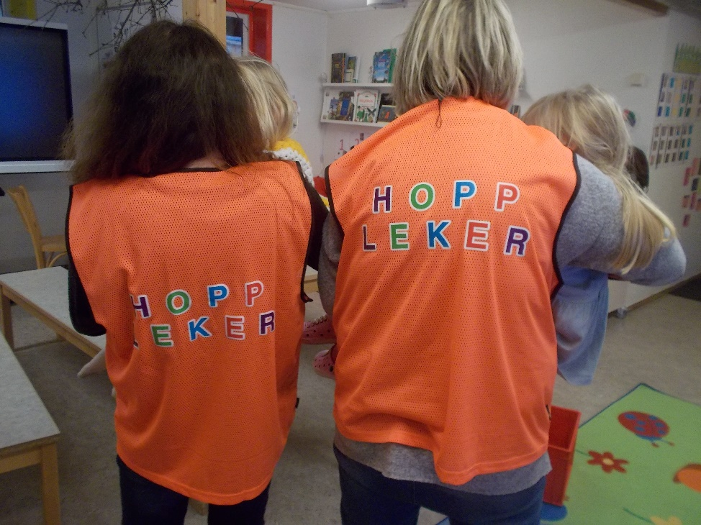
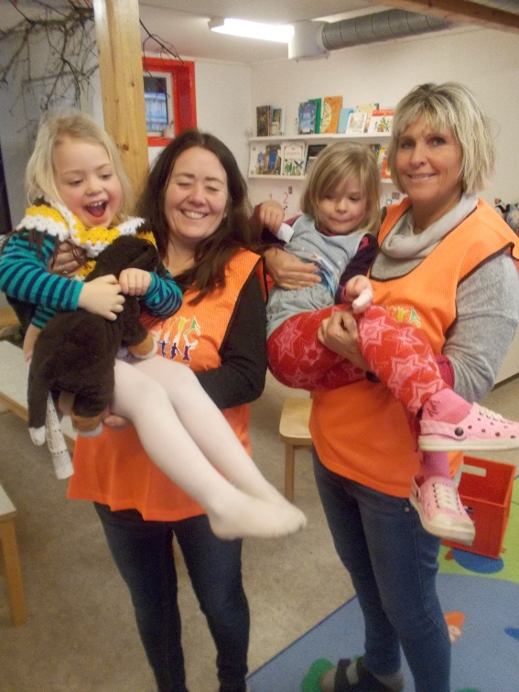
HOPP AKTIVITET OPPGAVE LAGET AV MONA OG MARIANNE BASSENGBAKKEN BARNEHAGE
Vi valgte å lage en hinderløype hvor vi bruker muskelsanser, ved å henge og slenge, gå på alle fire, krype, åle og balangsere. Vi får brukt alle kroppsdelene.
Ni barn deltok fem 4åringer og fire 5åringer.
Utstyr tau, rokkeringer, bøtter, hjul og kasser. Her bruker vi det vi har tilgjengelig.
Gjennom denne leken får de trent på samarbeid, språk og grovmotorikk.

Slide 2
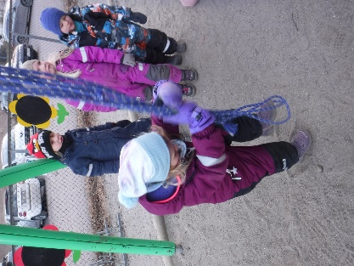
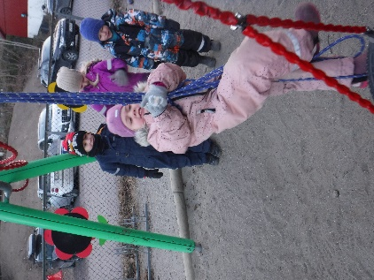
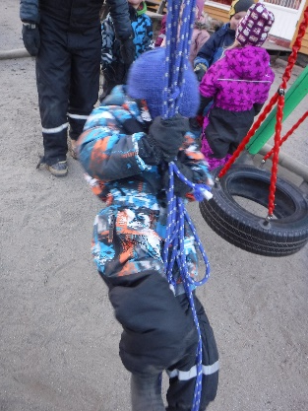
HENGE OG SLENGE
Vi har hengt opp tau i huskestativet, slik at barna kan klatre og slenge seg i dette. Her får de brukt hele kroppen.

Slide 3
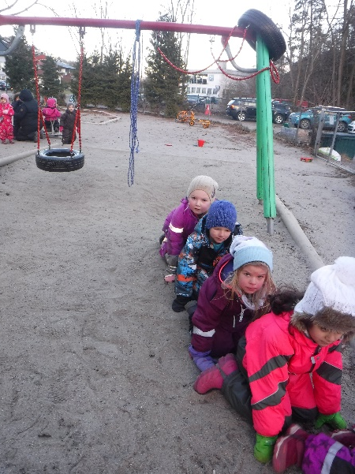
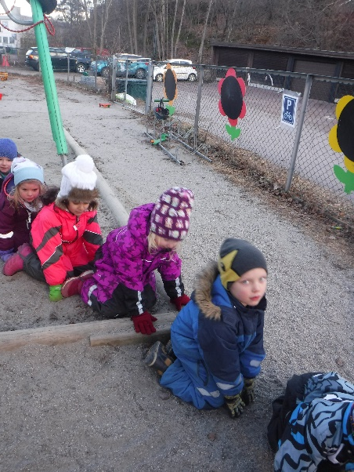
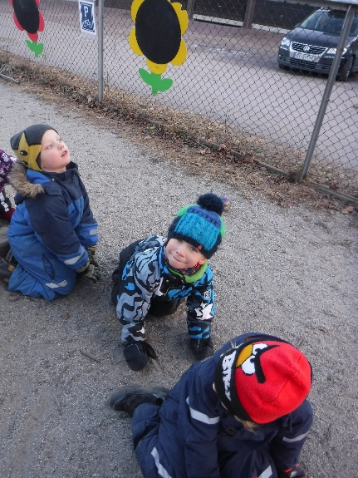
Å GÅ PÅ ALLE FIRE Her kommer kattene på alle fire, kan velge forskjellige dyr de skal være. (lage dyrelyder)

Slide 4
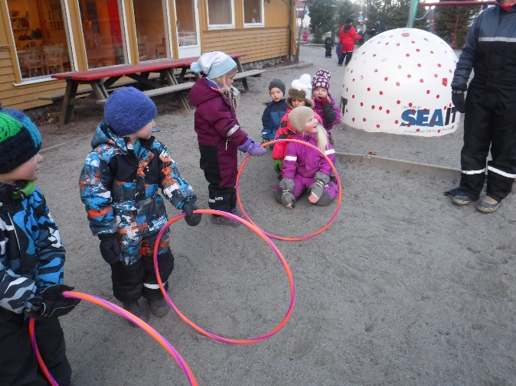
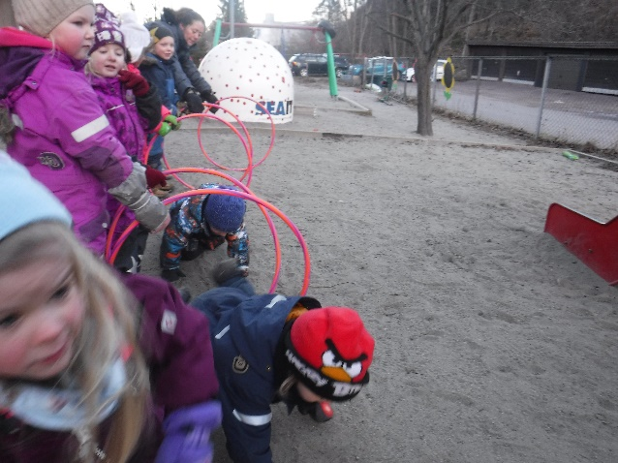
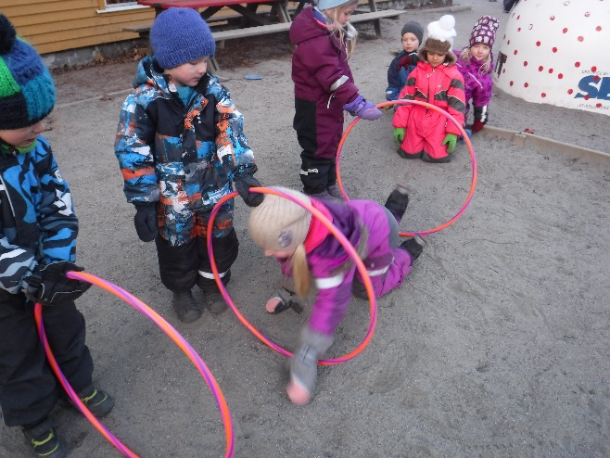
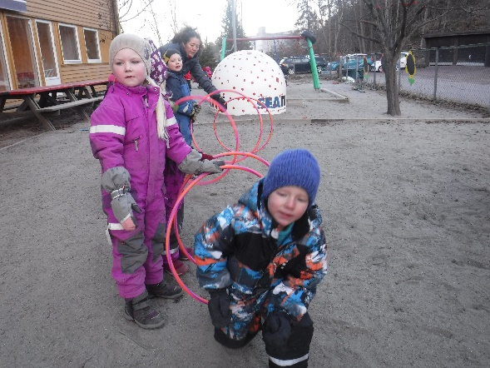
Å KRYPE/ÅLE Her måtte de samarbeide med å holde rokkeringene for hverandre. De kryper gjennom og åler seg bort til neste.

Slide 5
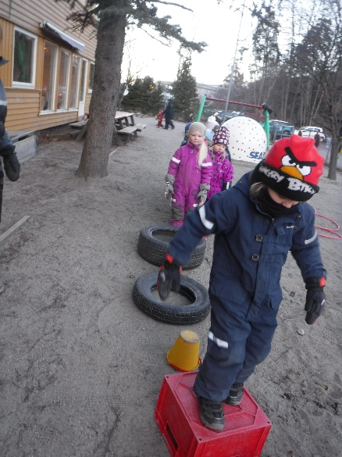
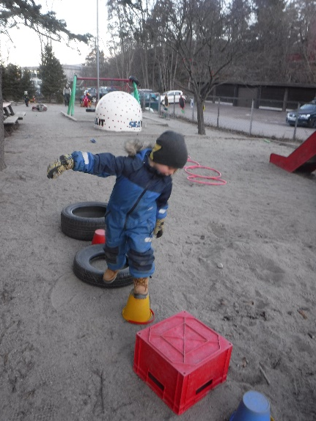
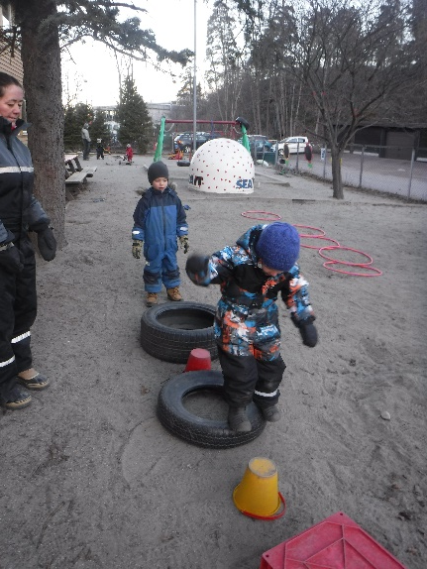
Balanse På denne hinder løypa får vi brukt muskelsansen.

Slide 6
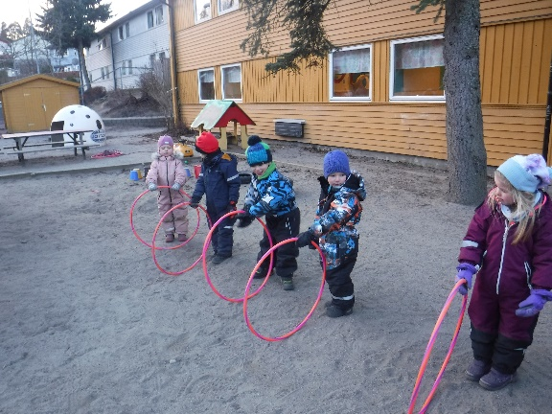
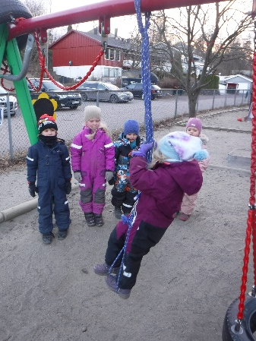
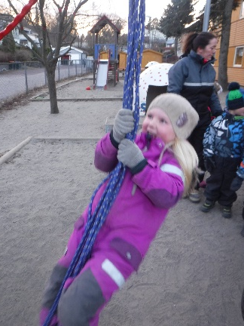
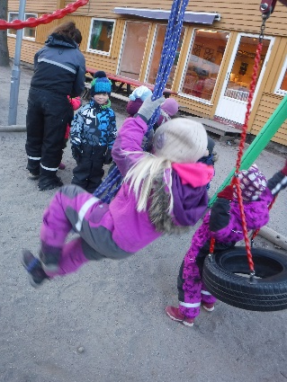
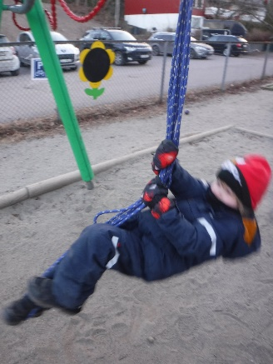
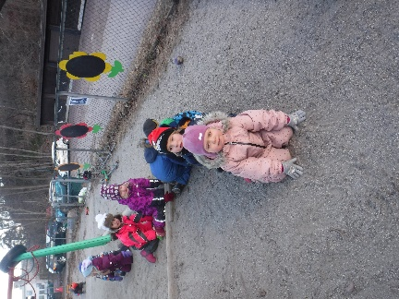
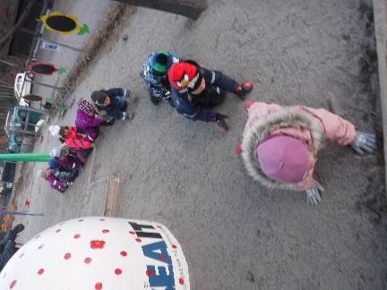
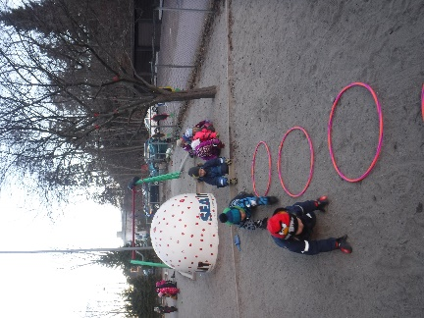
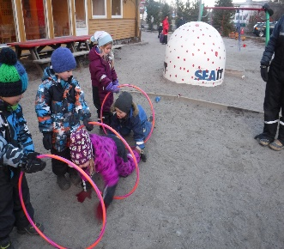
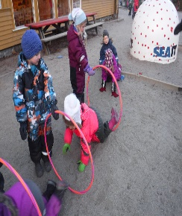
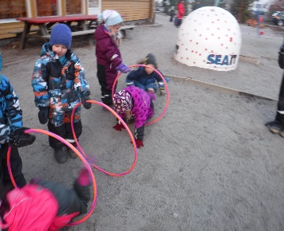
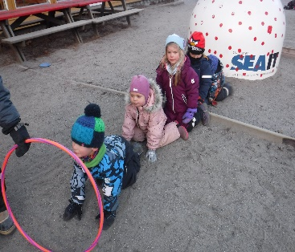
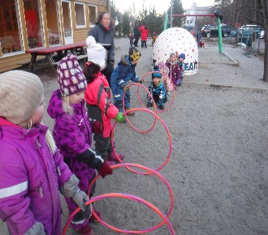
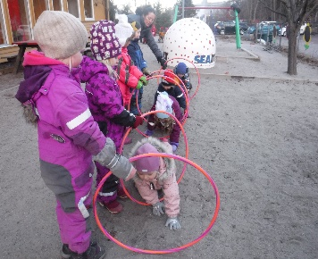
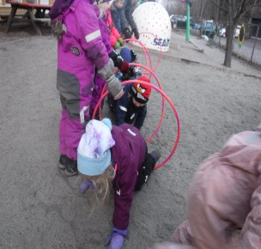
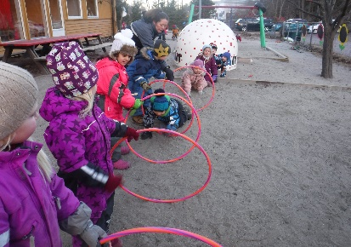

Slide 7
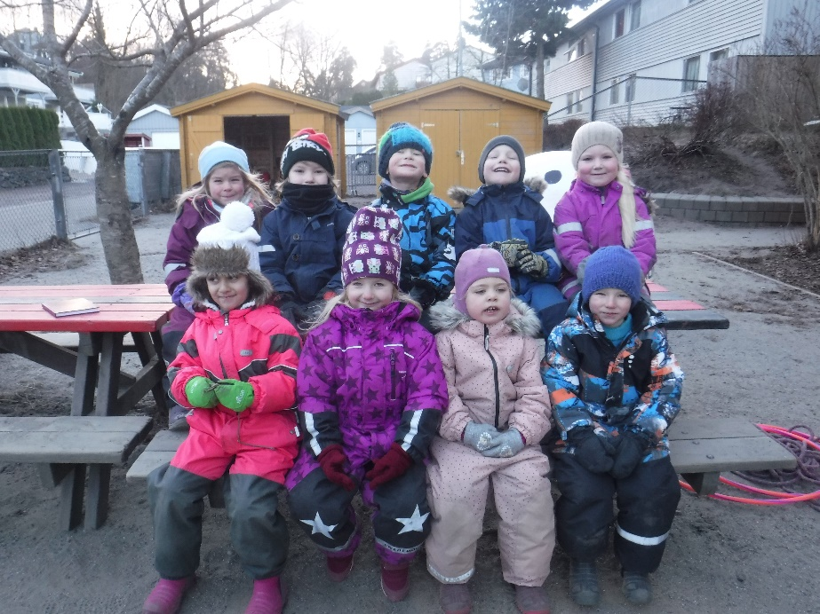
Vi retter en stor takk til alle barna som var ivrige deltagere på oppgaven vår Odin, Cornelius, Olivia, Tia, Edward, Luna,Sander. Layan, Tiril

